Slide 1
在线
工作阶段汇报
汇报人：孙亮亮 时间：2019年06月06日

Slide 2

1
发展历史
目录
2
现状概述
3
hive、presto、druid框架对比
CONTENTS
4
结论与展望

Slide 3
Development History
发展历史
第一部分
Hadoop
Spark
Flink

Slide 4
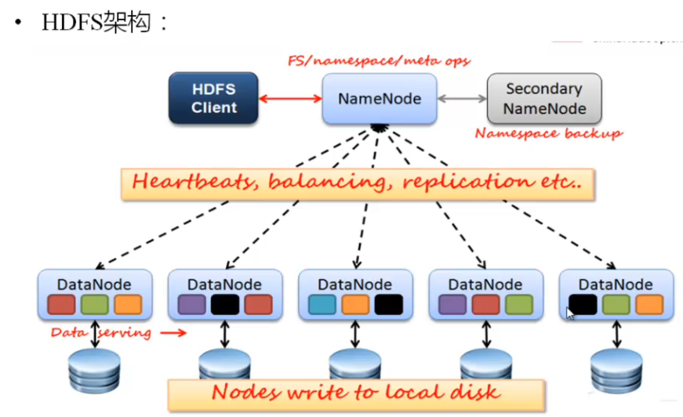
Hadoop1.x（HDFS+MapReduce）
Hadoop是Google的集群系统的开源实现。这一切都要从Google的三篇论文说起
《Google File System》
《Google MapReduce》
《Google Big Table》
HDFS：Hadoop Distribute File System
NameNode
接受客户端读写请求
保存元数据（文件权限、大小、Block块、分布情况在启动时上报）
SecondaryNameNode
帮助NN合并fsimage与edits log文件
DataNode
存储Block块（副本存放策略）
上报数据块
保持心跳（3秒一次，10分钟没有就认为lost）

Slide 5
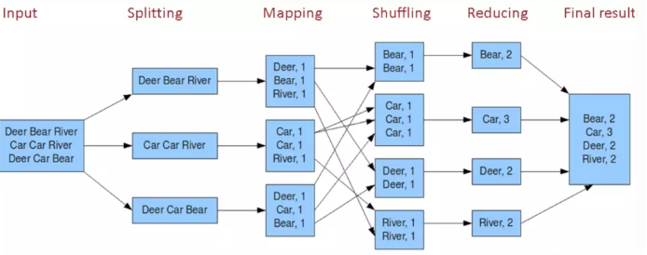
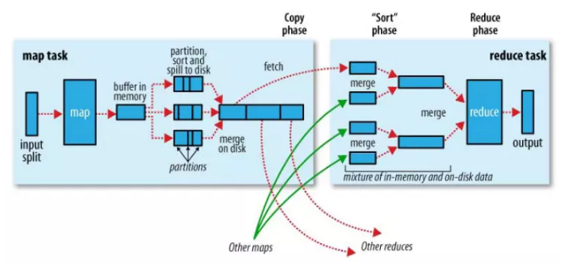
Hadoop1.x（HDFS+MapReduce）
Hadoop是Google的集群系统的开源实现。这一切都要从Google的三篇论文说起
《Google File System》
《Google MapReduce》
《Google Big Table》
MapReduce：分布式离线计算框架
Input：Block块
Map Task：对每行数据进行处理并输出
Shuffle：
环形缓冲区内分区+排序
预合并（可有可无）
缓冲区内排序
溢写到磁盘
外部归并排序
Reduce Task：
网络拷贝；全局排序和合并
对相同key（iterator）进行处理并输出

Slide 6
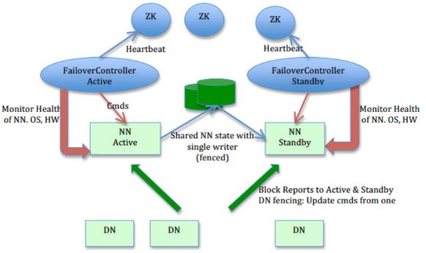
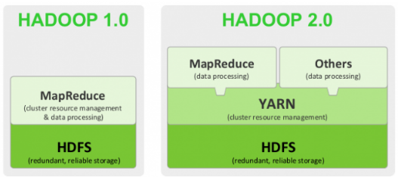
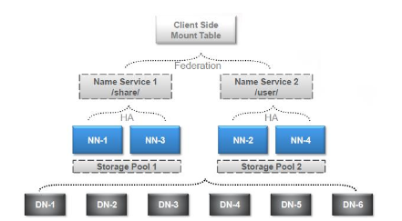
Hadoop2.x（HDFS+MapReduce+Yarn）
主要解决问题如下：
单点问题（主备切换）
NameNode内存受限（Federation联邦）
引入yarn（yet another resource negotiator），将资源管理和任务调度分离，更加友好的吃吃第三方框架在Yarn上运行如spark、storm、flink。

Slide 7
Hadoop3.x（HDFS+MapReduce+Yarn）
新特性：
纠删码Erasure coding（EC），可降低50%的存储空间
支持多个备用NameNode
DataNode内不同磁盘的数据平衡
摒弃传统的磁盘操作转为内存+磁盘的方式，号称比spark快
基于cgroup的内存隔离和IO disk隔离

Slide 8
Spark2.X
RDD：Resilient Distributed Datasets 弹性分布式数据集
可分区，一组分区 rdd可跨机器，partition不可以
rdd中计算以partition为单位
rdd之间存在依赖关系，所以有天然的容错性
partition func有两个，一个是hash partition还有一个rangepartition，条件是kv数据
rdd会有一个专门的列表存储每个partition对应hdfs上的数据块，这样就可以把task调度
A
spark streaming
B
spark sql
微批处理，flink出现之前认为是实时流处理。
将sql转换为计算算子应用在RDD上。
Core
C
structured spark streaming
MLib & GraphX
D
为了弥补流处理而产生，但是相较flink而言没有意义。
机器学习和图计算

Slide 9
Flink
后起新秀，一些公司已逐步应用。
 | spark streaming | flink streaming
计算模型 | 微批，处理完在进行下一stage | 流，基于事件驱动
编程模型 | 底层RDD，封装为dataframe和dataset，发展趋势就是要sql统一 | datastream和dataset，table+sql
时间机制 | ss支持processingtime，sss支持processingtime和eventtime | flink支持eventtime，processingtime，ingestiontime
语义保证 | exactly once at least once | exactly once可选
背压机制 | 1.5之后如果流量达到阈值就限流，流量是根据计算调度时间、处理时间、结束时间、消息条数计算 | jobmanager 针对每一个 task 每 50ms 触发 100 次 Thread.getStackTrace() 调用，求出阻塞的占比
检查点机制 | 使用metadata+data checkpoint来达到exactly once语义，重量级 ，当然也可以自己写事务来实现exactly once。如果修改程序将无法从checkpoint中恢复，所以推荐自己实现事务提交达到exactlyonce。 | 开启事务，开始checkpoint，打入一个barrier，流程operation的时候写入将barrier汇报给jobmanager同时会记录算子和系统的state到statebackend中，当barrier流动到最后sink之后，通知checkpoint完成，提交事务。 程序改动可以从ckeckpoint恢复。

Slide 10
Status Overview
现状概述
第二部分
平台架构
数据获取手段

Slide 11
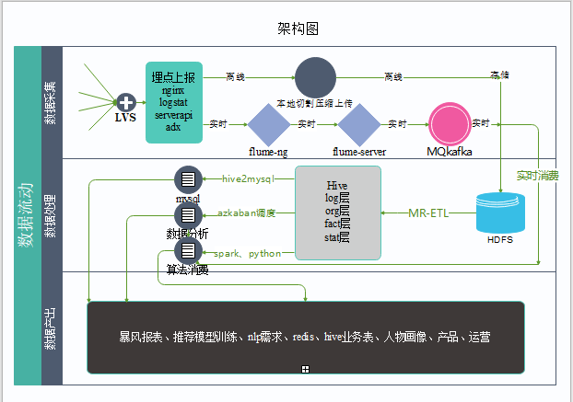
平台架构

Slide 12
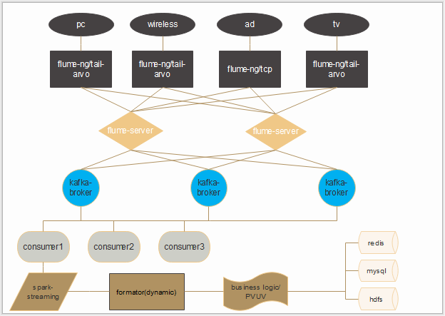
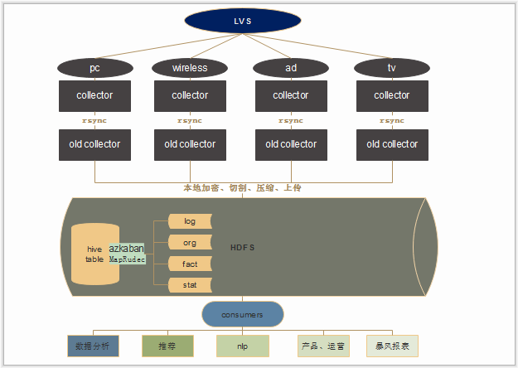
平台架构
实时数据处理
离线数据处理

Slide 13
现有数据获取手段
一、直接访问HDFS
极少使用，只有监控、反查问题时使用。
二、hive客户端
基本使用方式，所有的离线的仓库任务、算法任务全部使用该方式。
三、hiveserver2
很少使用，没有服务器权限的开发人员JDBC连接方式。
四、hue/phphiveadmin
供产品、运营即席查询，底层使用hiveserver。

Slide 14
Frame Comparision
框架对比
第三部分
计算模型
特点对比

Slide 15
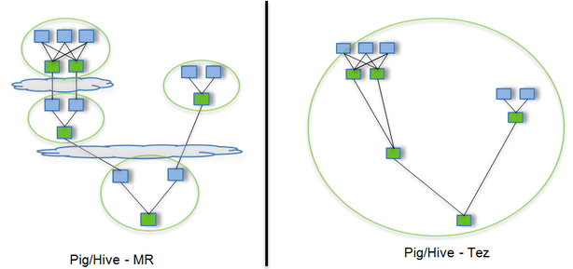
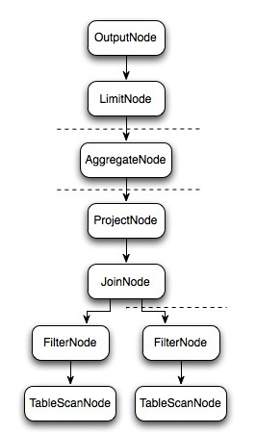
计算模型对比
Hive
SQL
Analysis/Antlr
Plan
Presto
SQL
Analysis/Antlr
Plan
Druid
SQL
Analysis/自带
Plan

Slide 16
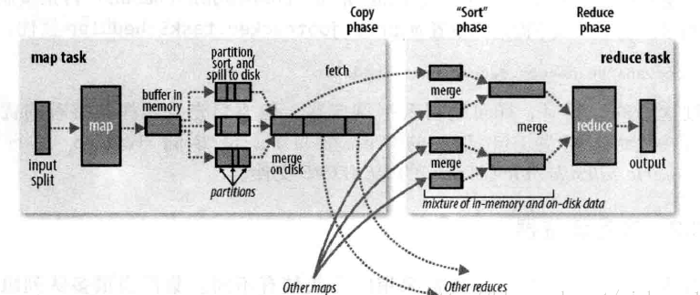
MapReduce计算模型
计算流程：
特点：
Input split：hive(HDFS)
Map task：计算、分区、内部快排、溢写、归并排序
Fetch：网络拷贝
Reduce：合并、全局排序、计算
Output：hive(HDFS)
容错性、稳定性非常强
每个mapreduce任务都会进行多次数据落地
只有map和reduce task，复杂计算开发量很大

Slide 17
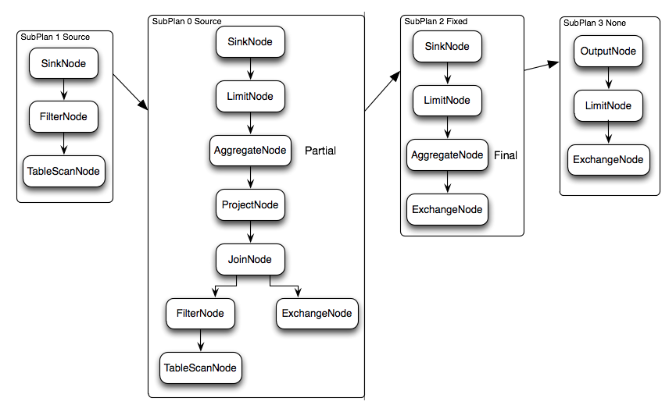
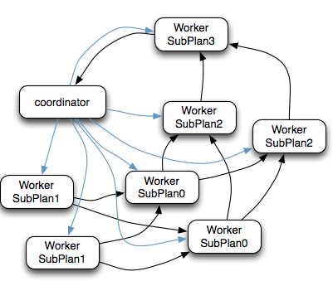
Presto计算模型
计算流程：
特点：
Source：多数据源hive、RDS、NoSQL、Cassandra、Redis等
Compute：基于内存流水线计算，典型的Micro-Batch计算模式
Output：多目的地
多数据源可以交错查询
基于内存，速度非常快
容错能力差，只要task失败就崩溃

Slide 18
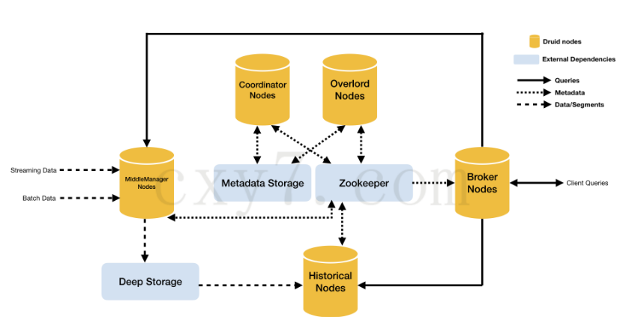
Druid（唯一强调实时导入、查询，类ES）
计算流程：
特点：
Source：离线和实时
IndexService：基于时间序列创建索引、基于维度列创建位图索引，预聚合计算、列式存储
Query：基于时间的查询，落在segment上，然后根据索引捕获数据到内存中进行计算
支持实时、离线数据摄取
预计算
自动创建索引
基于LRU缓存策略

Slide 19
查询引擎对比
 | Hive | Presto | Druid
SQL | HQL | ANSI SQL | 部分SQL
数据源 | HDFS | Hive/RDB/NoSQL/Redis等 | Kafka等流数据
核心思想 | 表与HDFS的映射 | 基于内存的流式计算，不做存储 | 基于时序数据存储、查询
计算框架 | MR | DAG | DAG
亮点 | Hive on Tez/Spark、依托hadoop | 即席查询，较快 | 离线+近实时
弊端 | 慢 | 耗内存、容错差、不支持lzo压缩、不完全支持hivesql | 占磁盘、缺乏SQL支持
结论 | 暂时无法替代 | 即席查询 | 实时数据查询

Slide 20
Short Comings
结论与展望
第四部分

Slide 21
结论
没有一个引擎能同时在数据量，灵活性和性能这三个方面做到完美。
Hive不可替代，基本所有大数据部门离线数据的存储和分析都依托hive，不同的是少数公司已经开始进行hive on spark的迁移，包括百度、有赞、携程，但同时也是一部踩坑记，所以现阶段不计划进行迁移
Presto做即席查询再适合不过可以在公司内推广，京东、每日优鲜、美团
Druid最大的亮点是实时数据的摄取+查询，如果今后有需求不仅仅要求相应速度快，还要求是实时的数据那么Druid可以是一个很好的选择，小米、苏宁、有赞
展望
数据中台这个词现在非常火，包括阿里、快手等都在建设自己的数据中台，数据中台可以简单认为三层：数据模型、数据服务、数据开发，我们处于初级数据模型和简单的数据服务层，今后提升数据平台的数据服务能力，统一数据获取、可视化等，然后再对数据进行开发分析如数据挖掘、数据分析、推荐等。
对于数据中台我也是初窥门径，任重而道远。

Slide 22

感谢各位领导、同事的支持和帮助！
THANKS！

